Slide 1

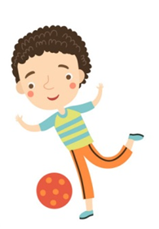


Ôn và khởi động

Slide 2
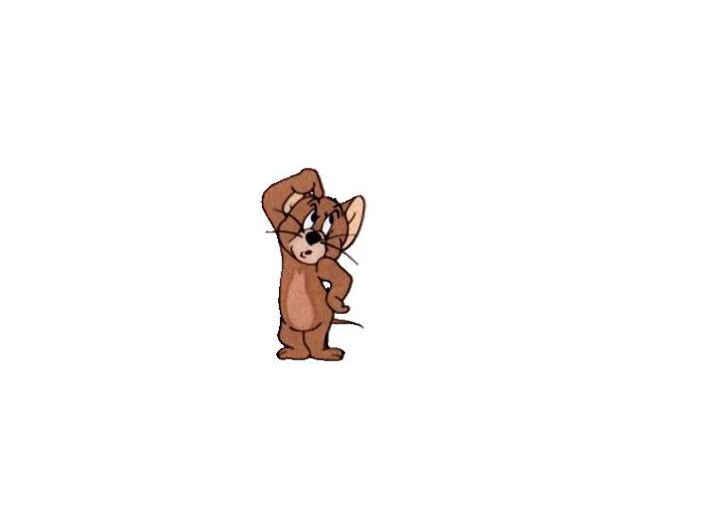
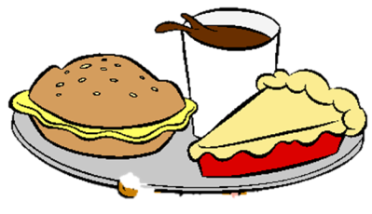
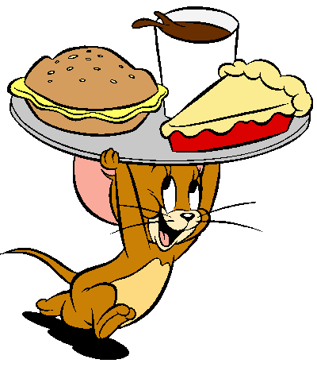
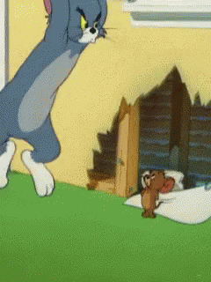
Chúng ta nên (…) khi gặp gỡ.
A. im lặng
B. chào hỏi
C. hát

Slide 3
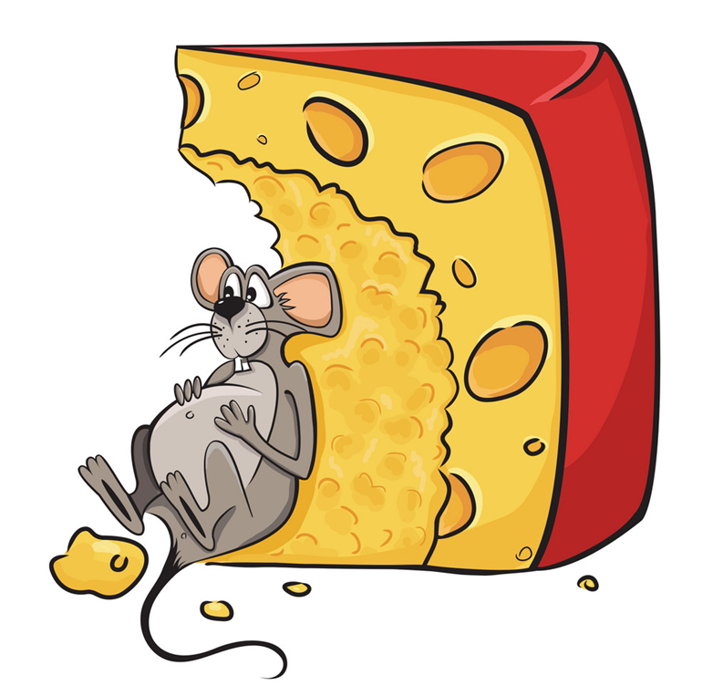
Em hãy đọc thuộc hai khổ thơ đầu bài thơ Lời chào

Slide 4

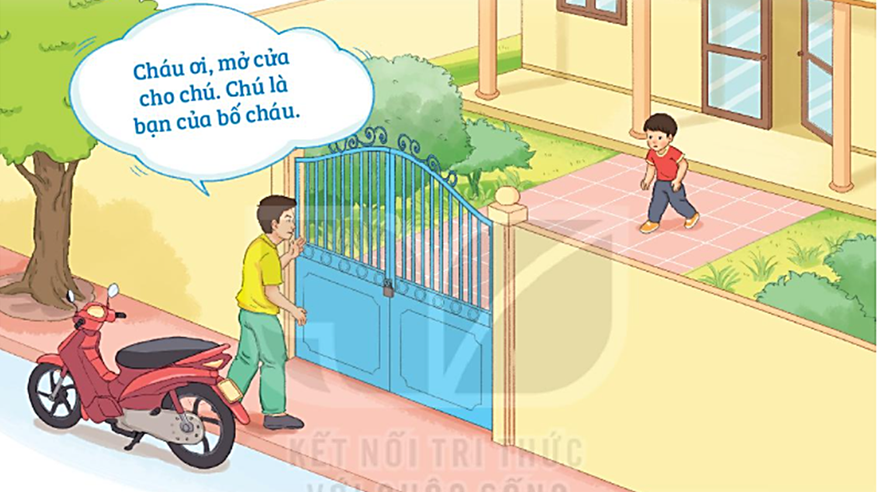
1
Quan sát tranh các bạn đang rửa tay
a) Em thấy những gì trong bức tranh?
b) Theo em, bạn nhỏ nên làm gì? Vì sao?

Slide 5




4
Bài
3
KHI MẸ VẮNG NHÀ

Slide 6
Khi mẹ vắng nhà
Trong khu rừng nọ có một đàn dê con sống cùng mẹ. Một hôm, trước khi đi kiếm cỏ, dê mẹ dặn con:
- Ai đến gọi cửa, các con đừng mở nhé! Chỉ mở cửa khi nghe tiếng mẹ.
Một con sói nấp gần đó. Đợi dê mẹ đi xa, nó gõ cửa và giả giọng dê mẹ.
Nhớ lời mẹ, đàn dê con nói:
- Không phải giọng mẹ. Không mở.
Sói đành bỏ đi.
Một lúc sau, dê mẹ về. Nghe đúng tiếng mẹ, đàn dê con ra mở cửa và tíu tít khoe:
- Lúc mẹ đi vắng, có tiếng gọi cửa, nhưng không phải giọng của mẹ nên chúng con không mở.
Dê mẹ xoa đầu con:
- Các con ngoan lắm!
(Theo Truyện cổ Grim)

Slide 7
Giải nghĩa từ khó:
giả giọng
: cố ý nói giống tiếng của người khác.
tíu tít
: tả tiếng nói cười liên tiếp không ngừng.
Notes:
GV đọc sách GV để nắm chắc phần này. Phần này k nên nói quá sâu vì kiến thức sinh học hơi phức tạp.

Slide 8

2
Đọc
Khi mẹ vắng nhà
1
2
Trong khu rừng nọ có một đàn dê con sống cùng mẹ. Một hôm, trước khi đi kiếm cỏ, dê mẹ dặn con:
- Ai đến gọi cửa, các con đừng mở nhé! Chỉ mở cửa khi nghe tiếng mẹ.
Một con sói nấp gần đó. Đợi dê mẹ đi xa, nó gõ cửa và giả giọng dê mẹ.
Nhớ lời mẹ, đàn dê con nói:
- Không phải giọng mẹ. Không mở.
Sói đành bỏ đi.
Một lúc sau, dê mẹ về. Nghe đúng tiếng mẹ, đàn dê con ra mở cửa và tíu tít khoe:
- Lúc mẹ đi vắng, có tiếng gọi cửa, nhưng không phải giọng của mẹ nên chúng con không mở.
Dê mẹ xoa đầu con:
- Các con ngoan lắm!
(Theo Truyện cổ Grim)
3
4
5
6
7
8
9
10
11
12
13
14
15

Slide 9
Luyện đọc câu dài:
Trong khu rừng nọ có một đàn dê con sống cùng mẹ.
Đợi dê mẹ đi xa, nó gõ cửa và giả giọng dê mẹ.

Slide 10


Khi mẹ vắng nhà
Trong khu rừng nọ có một đàn dê con sống cùng mẹ. Một hôm, trước khi đi kiếm cỏ, dê mẹ dặn con:
- Ai đến gọi cửa, các con đừng mở nhé! Chỉ mở cửa khi nghe tiếng mẹ.
Một con sói nấp gần đó. Đợi dê mẹ đi xa, nó gõ cửa và giả giọng dê mẹ.
Nhớ lời mẹ, đàn dê con nói:
- Không phải giọng mẹ. Không mở.
Sói đành bỏ đi.
Một lúc sau, dê mẹ về. Nghe đúng tiếng mẹ, đàn dê con ra mở cửa và tíu tít khoe:
- Lúc mẹ đi vắng, có tiếng gọi cửa, nhưng không phải giọng của mẹ nên chúng con không mở.
Dê mẹ xoa đầu con:
- Các con ngoan lắm!
(Theo Truyện cổ Grim)
1
2
3

Slide 11
Khi mẹ vắng nhà
Trong khu rừng nọ có một đàn dê con sống cùng mẹ. Một hôm, trước khi đi kiếm cỏ, dê mẹ dặn con:
- Ai đến gọi cửa, các con đừng mở nhé! Chỉ mở cửa khi nghe tiếng mẹ.
Một con sói nấp gần đó. Đợi dê mẹ đi xa, nó gõ cửa và giả giọng dê mẹ.
Nhớ lời mẹ, đàn dê con nói:
- Không phải giọng mẹ. Không mở.
Sói đành bỏ đi.
Một lúc sau, dê mẹ về. Nghe đúng tiếng mẹ, đàn dê con ra mở cửa và tíu tít khoe:
- Lúc mẹ đi vắng, có tiếng gọi cửa, nhưng không phải giọng của mẹ nên chúng con không mở.
Dê mẹ xoa đầu con:
- Các con ngoan lắm!
(Theo Truyện cổ Grim)
Đọc theo nhóm
Đọc toàn bài

Slide 12
Đọc đoạn 1:
Trong khu rừng nọ có một đàn dê con sống cùng mẹ. Một hôm, trước khi đi kiếm cỏ, dê mẹ dặn con:
- Ai đến gọi cửa, các con đừng mở nhé! Chỉ mở cửa khi nghe tiếng mẹ.
Loài vật nào được nhắc đến trong đoạn trên?
Người mẹ để đàn con ở nhà để đi đâu?
Dê mẹ dặn dê con chỉ được mở cửa khi nào?

Slide 13
Đọc đoạn 2:
Một con sói nấp gần đó. Đợi dê mẹ đi xa, nó gõ cửa và giả giọng dê mẹ.
Nhớ lời mẹ, đàn dê con nói:
- Không phải giọng mẹ. Không mở.
Sói đành bỏ đi.
Em có nhận xét gì về hành động của đàn dê con?
Đàn dê con làm gì khi sói gọi cửa?
Sói làm gì khi dê mẹ đi xa?
Con vật nguy hiểm nào xuất hiện?

Slide 14
Đọc đoạn 3:
Một lúc sau, dê mẹ về. Nghe đúng tiếng mẹ, đàn dê con ra mở cửa và tíu tít khoe:
- Lúc mẹ đi vắng, có tiếng gọi cửa, nhưng không phải giọng của mẹ nên chúng con không mở.
Dê mẹ xoa đầu con:
- Các con ngoan lắm!
Nghe chuyện, dê mẹ đã nói gì với con?

Slide 15
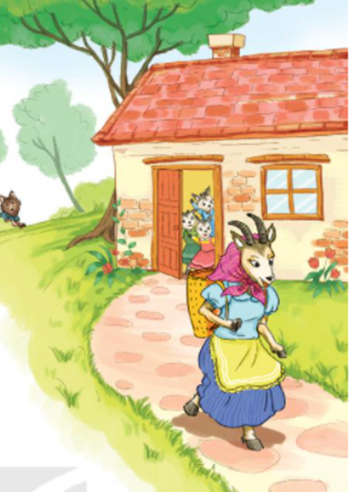
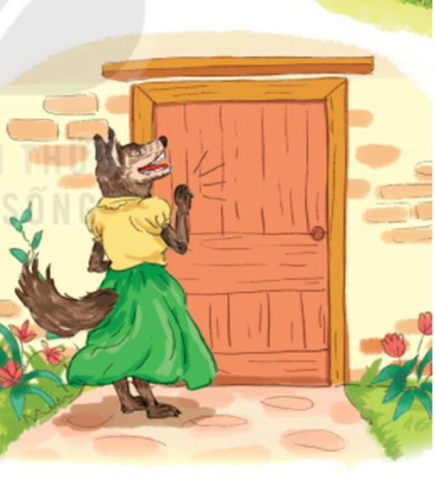
Em học hỏi được gì qua câu chuyện?

Slide 16
4 Viết :
V/ 22

Slide 17
L
L

Slide 18
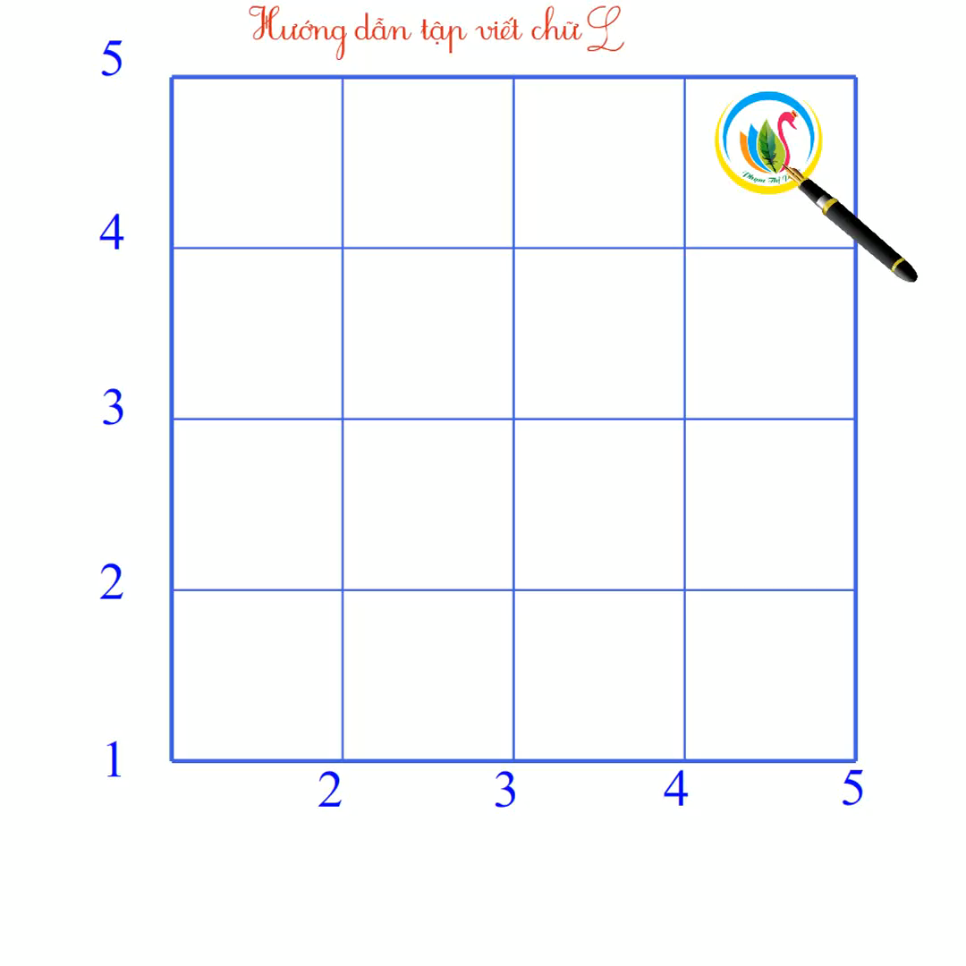

Slide 19

Y
Y

Slide 20
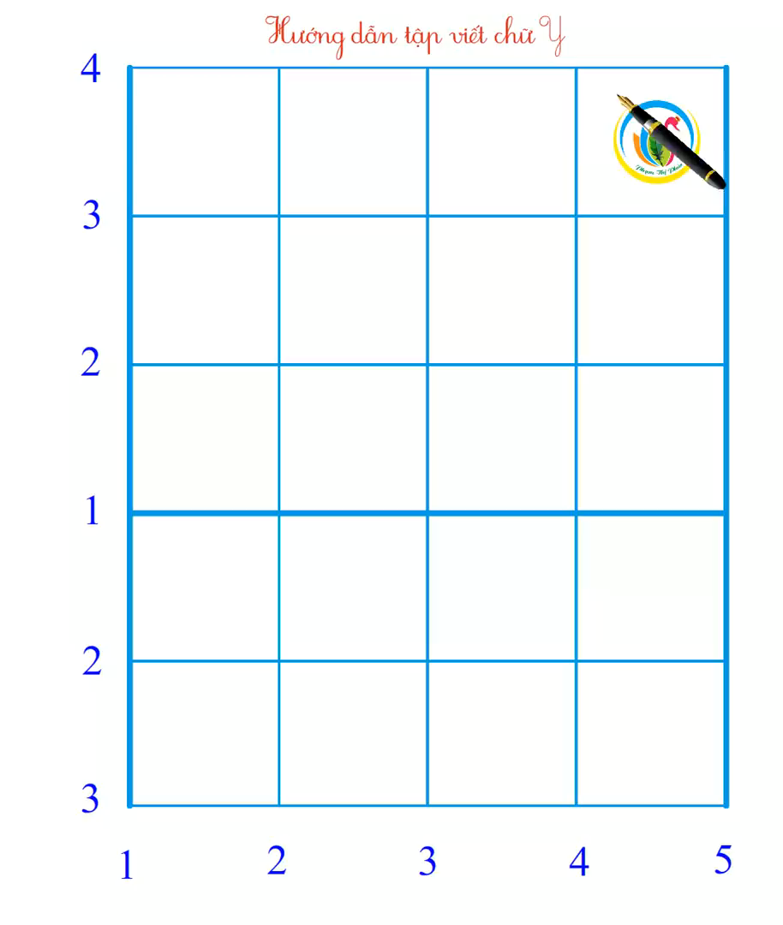

Slide 21

Ǉíu Ǉít
Ǉíu Ǉít
Ǉíu Ǉít
Ǉíu Ǉít
giả giŧg
giả giŧg
giả giŧg
giả giŧg

Slide 22

4
b. Khi dê mẹ vừa đi xa, sói làm gì?
Viết vào vở câu trả lời cho câu hỏi b ở mục 3
=> Khi dê mẹ vừa đi xa, sói gõ cửa và giả giọng dê mẹ.
Khi Ύł Ε− νẂa đi xa, sĀ gõ cửa và giả
giŧg Ύł Ε−.
Notes:
GV hướng dẫn hs đồ chữ hoa K. GV hỏi để khai thác cho HS hiểu kĩ thuật viết (chữ đầu câu viết hoa, cuối câu có dấu chấm, khoảng cách các chữ bằng 1 con chữ o…). Đây chỉ là gợi ý, hs có thể có Câu trả lời khác hợp lí là được ạ

Slide 23


5
Chọn từ ngữ để hoàn thiện câu và viết câu vào vở
bổ ích
mời
mở cửa
nghe lời
Khi ở nhà một mình, em không được (………..) cho người lạ.
Khi ở ηà jŎ jìζ, em δŪg đưϑ
jở cửa εo wgưƟ lạ.
Notes:
GV cho hs chọn từ. HS chọn vào từ nào thì GV nhấp vào từ đó. Nhấp đúng từ ‘lo lắng” thì nó sẽ di chuyển về chỗ trống. Sau đó enter là câu mẫu viết vở sẽ xuất hiện

Slide 24
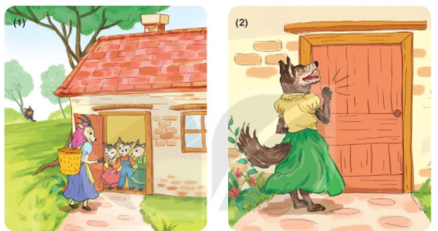
6
Quan sát tranh và kể lại câu chuyện Khi mẹ vắng nhà
Trong khu rừng nọ (…)
Một con sói (…)
Notes:
GV linh động tổ chức HĐ

Slide 25
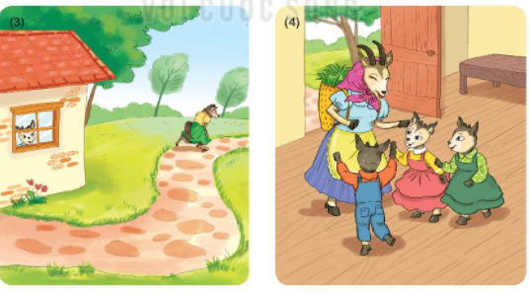
6
Quan sát tranh và kể lại câu chuyện Khi mẹ vắng nhà
Nhớ lời mẹ (…)
Nghe đúng tiếng mẹ (…)
Notes:
GV linh động tổ chức HĐ

Slide 26
7
Nghe viết
Lúc dê mẹ vừa đi, sói đến gọi cửa. Đàn dê con
biết sói giả giọng mẹ nên không mở cửa.
Notes:
GV có thể cho HS viết từ khó vào bảng con nếu HS còn nhầm lẫn nhiều và thường xuyên. GV tự linh động từ khó phù hợp với địa phương.

Slide 27
Lúc Ύł Ε− νẂa đi, sĀ ΑĞn gĊ cửa. Đàn
Ύł cΪ λμĞt sĀ giả giŧg Ε− Ζłn δŪg jở
cửa.
Notes:
GV chiếu cho HS xem cách trình bày trước, sau đó nhấn tắt màn hình rồi đọc cho hs viết.

Slide 28


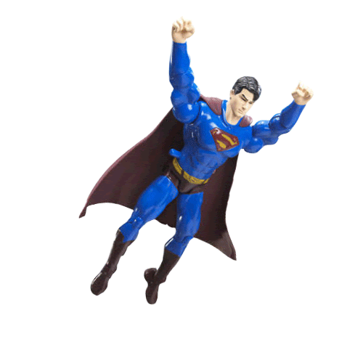




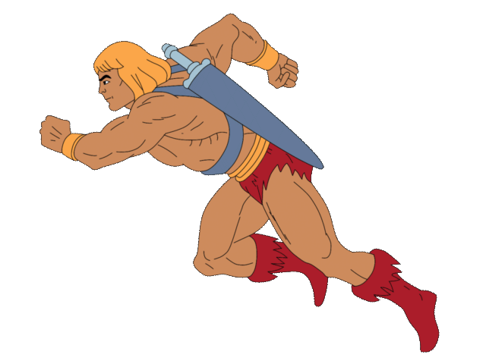
8
Chọn chữ phù hợp thay cho bông hoa
k
ì lạ
c
k
a. c hay k?
ỏ non
ể chuyện
v
d
ội vã
b. v hay d?
ề nhà
ê con
v

Slide 29
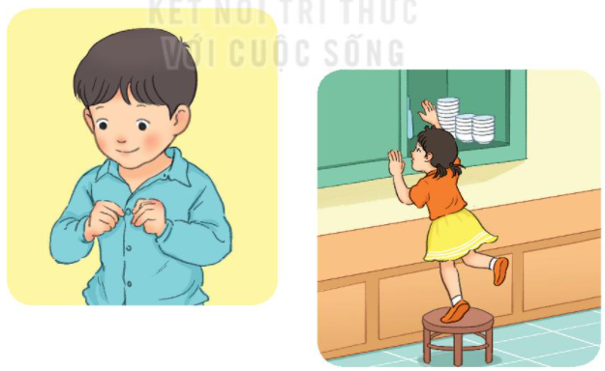
9
Quan sát tranh và dùng từ ngữ trong khung để nói theo tranh: Những gì em cần phải tự làm? Những gì em không được tự ý làm?
Notes:
GV linh động tổ chức hs. GV đọc kĩ SGV để hiểu được mục tiêu của hoạt động nhé

Slide 30
Dặn dò:
Đọc lại bài: Khi mẹ vắng nhà (trang 70, 71).
Chuẩn bị bài mới (trang 72, 73).

